Slide 1


Octobre 2025
ANTENNE DE LYON – Paroisse Saint-Nizier
PRESENTATION DE L’ANTENNE
Nous avons la joie d’accueillir au sein de l’association "Aux captifs, la libération" de plus en plus de bénévoles qui s’engagent pour rendre moins difficile le chemin de vie de personnes en situation de grande précarité.
ACTUALITÉS DE L’ANTENNE
Mercredi 8 octobre 2025: Soirée d’antenne,
tous les bénévoles sont invités.
Thème : « Peut-on tisser des liens de confiance avec les personnes en grande précarité ? »
Mais aussi convivialité, échanges, partages entre les acteurs de l’antenne.
Lundi 13 octobre : 2° Prière-rue de l’antenne.
Louange, prière, lecture et réflexion sur une histoire de la Bible, puis repas préparé par les bénévoles.
Jeudi 16 octobre : 3°rencontre de l’atelier « Les oubliés de la république » pour un groupe de volontaires parmi nos accueillis qui réfléchissent à « la ville idéale », avant d’aller rencontrer des candidats aux élections municipales de Lyon.
Les recrutements de bénévoles se poursuivent, pour servir à l’accueil, en tournées précarité ou prostitutions, aux dynamisations. (moments de sorties de rue)
Nos prières à tous portent du fruit ; un 4°trinôme pour les tournées prostitution voit le jour. Merci Seigneur, et merci à vous tous priants !
Du 14 au 17 octobre : Formations à Paris pour tous les salariés, ainsi que quelques bénévoles qui le demandent.
Une fois par mois, prière-rue : moment fort de prière avec les accueillis et partage du repas.
Tous les 2 mois un ciné-club
Une fois par semaine : après-midi d’accueil, d’écoute, de partage, jeux de société, un espace libre où chacun peut se sentir à l’aise.
Les tournées, le soir, pour rencontrer les personnes dans la rue et établir, peu à peu, des liens d’amitié.
Le nombre de bénévoles grandit : nous en sommes à plus de 50 personnes !
SEIGNEUR, APPRENDS-MOI A ESPÉRER
Jean-Yves Baziou
Espérer, c’est respirer la vie. Seigneur, transforme-moi en être mobile, curieux de respirer un air toujours différent.
Espérer, c’est marcher. Seigneur, donne-moi de repartir à nouveau et à nouveau.
Espérer, c’est être en route. Seigneur, apprends-moi à aimer cette grande migration qu’est la vie.
Espérer, c’est désirer. Seigneur, éveille en moi l’inimaginable de ta Parole.
Espérer, c’est être pétri d’avenir. Seigneur, fais-moi passer, traverser, aller de moi vers l’autre.
Espérer, c’est faire confiance en l’avenir. Seigneur, donne-moi de m’en remettre à ta grâce, par ce qui vient, par les autres, par les événements.
Espérer, c’est accepter de se laisser faire et de naître en toute rencontre. Seigneur, devant toi, avec toi, je dis "oui" à l’inconnu de la vie.
Antenne Lyon Saint-Nizier :
46 rue du Président E. Herriot
69002 Lyon
Tel: 06 18 35 59 91
Siège de l’association : Aux captifs, la libération
33, avenue Parmentier 75011 Paris
Tel: 01 49 23 89 90

Slide 2

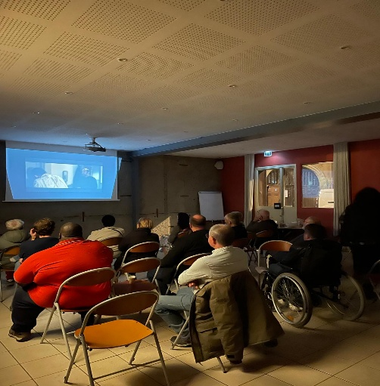
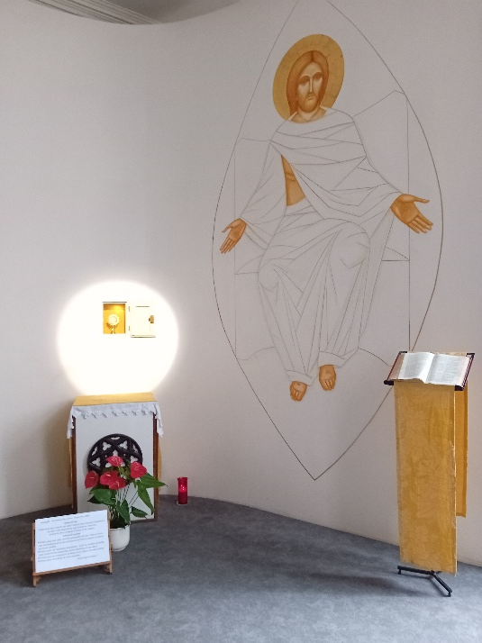
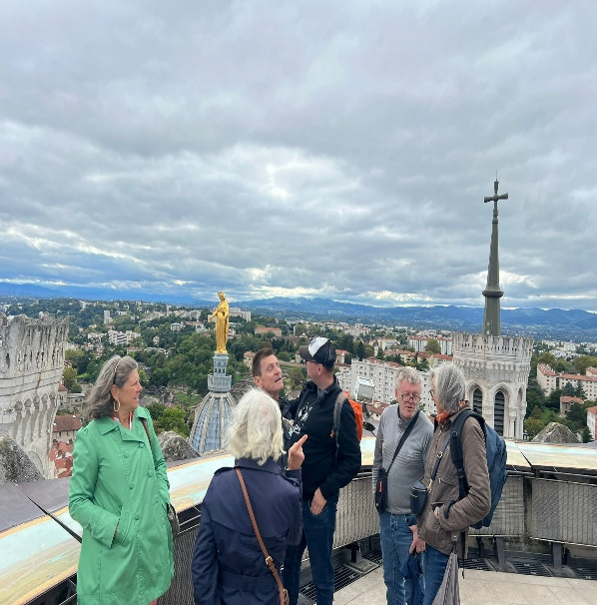
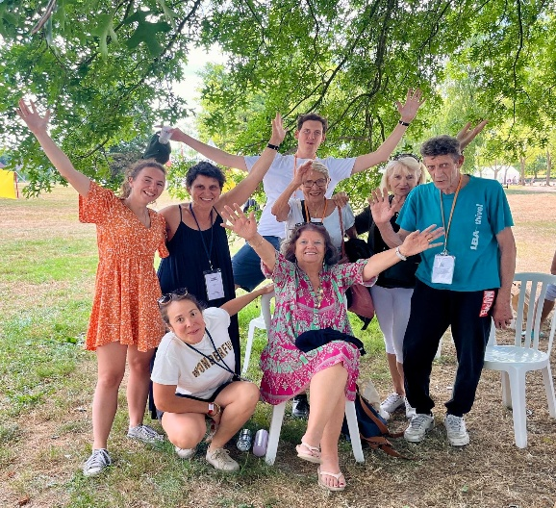
INTENTIONS DE PRIÈRE
Ici commence notre tournée
Ciné-club
PRIONS
Nous t’implorons, Seigneur, pour tous les bénévoles qui soutiennent notre association par leur générosité et leur prière. Qu’ils soient de plus en plus nombreux à être touchés par la pauvreté et la solitude dans la rue, et dans la prostitution.
.
Souviens toi, Seigneur, de Sébastien parti cet été, assassiné en prison
Seigneur, n’oublie pas Françoise qui se retrouve à la rue une nouvelle fois.
Seigneur, soutiens-nous pour Prisca qui nous demande de l’aider à sortir de la prostitution.
Seigneur nous te confions Françoise, une de nos bénévoles, qui est très gravement malade.
Seigneur, nous te confions tous les jeunes étudiants qui viennent donner de leur temps dans les services.
Visite des toits de Fourvière
ACTION DE GRÂCE :
Loué sois-tu, Seigneur, pour tous ceux qui s’engagent à porter de l’attention aux plus pauvres des pauvres.
Louange à Toi, Seigneur, de nous accompagner dans nos services.
Sois loué, Seigneur, pour tous les gestes d’amitié qui construisent la fraternité.
Loué sois-tu Seigneur de nous envoyer inlassablement de belles personnes qui offrent leur service…
Session Paray-le-Monial 2025
.

